Slide 1
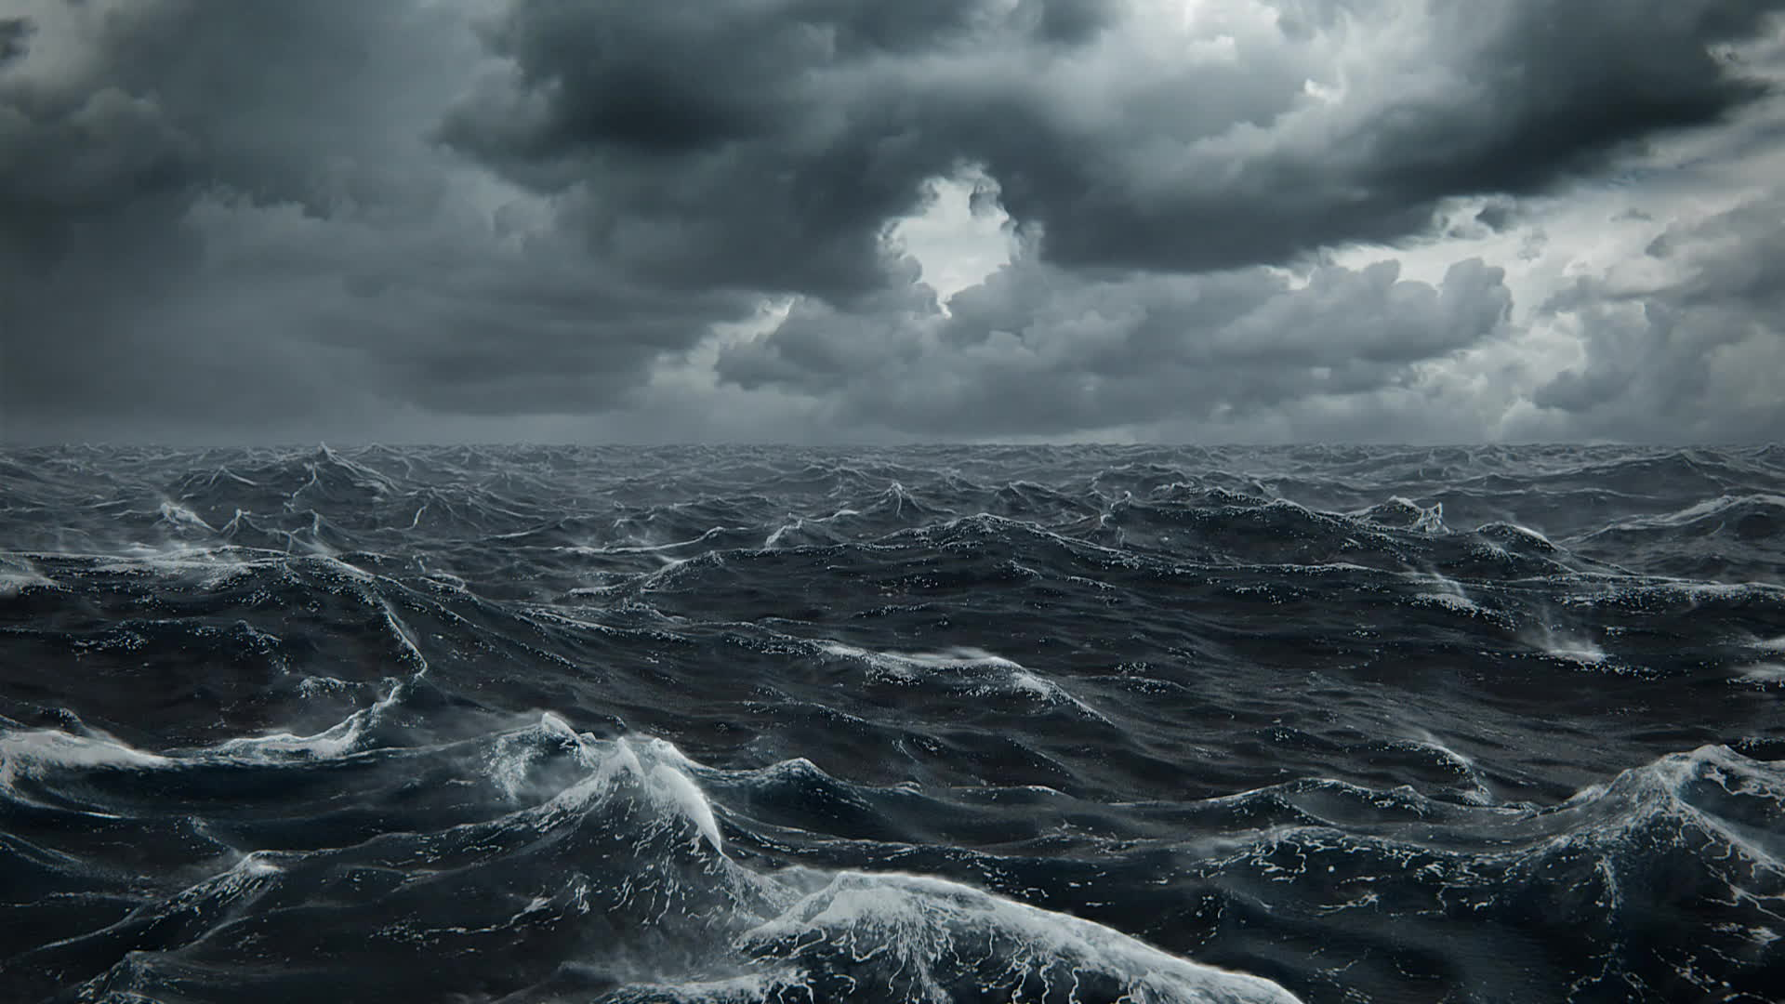
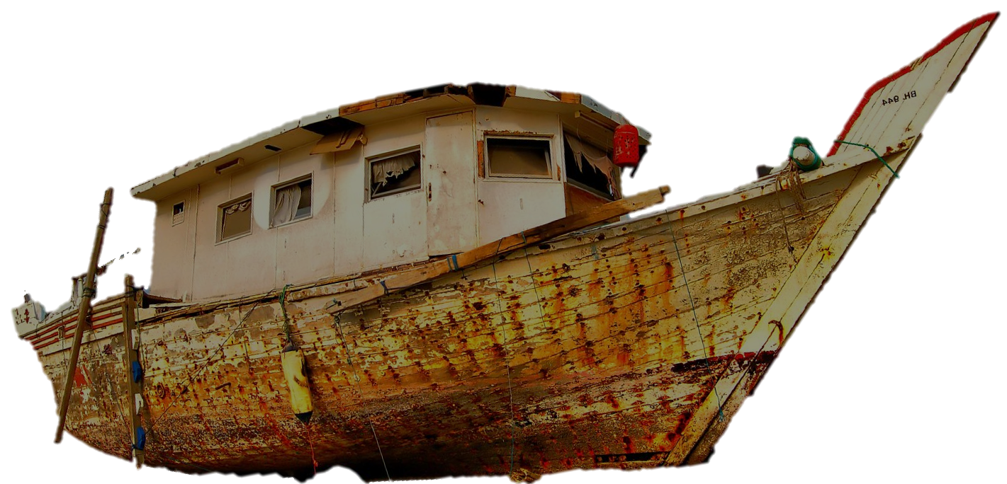
GIẢI CỨU NGƯ DÂN

Slide 2
5 ngư dân đang gặp nguy hiểm giữa cơn bão.
Hãy giúp Đội cứu hộ cứu các ngư dân bằng cách trả lời đúng các câu hỏi.

Slide 4
Câu 1. Khí nào chiếm tỉ lệ lớn nhất trong thành phần không khí?
Khí Ni -tơ

Slide 5
Câu 2. Nơi sinh ra hầu hết các hiện tượng khí tượng như mây, mưa, sấm, sét...là tầng nào?
Đối lưu

Slide 6
Câu 3. Được hình thành ở vùng vĩ độ cao, có nhiệt độ tương đối thấp là khối khí...
khối khí lạnh

Slide 7
Câu 4. Loại gió nào trên Trái Đất có hướng và tốc độ tương đối ổn định?
Gió Mậu dịch

Slide 8
Câu 5. Khí áp trung bình trên mặt biển là bao nhiêu mb?
1013mb

Slide 9
TIẾT - BÀI 16.
NHIỆT ĐỘ KHÔNG KHÍ.
MÂY VÀ MƯA

Slide 10
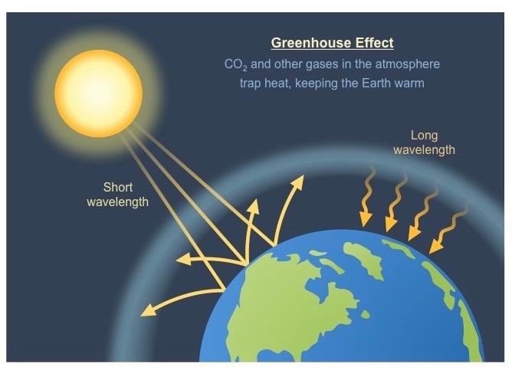
TIẾT - BÀI 16. NHIỆT ĐỘ KHÔNG KHÍ. MÂY VÀ MƯA
   
1. Nhiệt độ không khí
a. Nhiệt độ không khí
- Nhiệt độ không khí là độ nóng, lạnh của không khí.
Nguồn cung cấp nhiệt cho không khí và quá trình nóng lên của không khí trên Trái đất như thế nào?
Thế nào là nhiệt độ không khí? Đơn vị đo nhiệt độ không khí là gì?
Dụng cụ đo nhiệt độ không khí là gì?
- Dụng cụ đo: nhiệt kế.
Sự hấp thụ nhiệt của Trái Đất

Slide 11
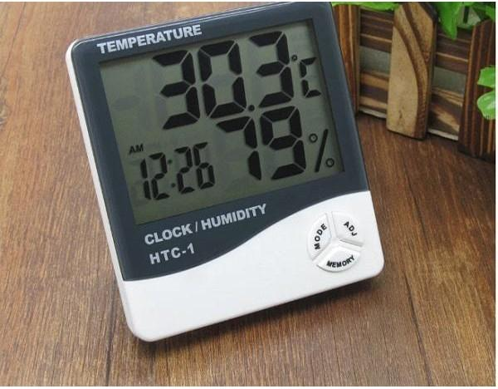
Một số loại nhiệt kế dùng để đo nhiệt độ không khí
Nhiệt kế chỉ bao nhiêu độ C?
18⁰C
Nhiệt kế điện tử
Nhiệt kế treo tường

Slide 12
TIẾT - BÀI 16. NHIỆT ĐỘ KHÔNG KHÍ. MÂY VÀ MƯA
   
1. Nhiệt độ không khí
b. Cách sử dụng nhiệt kế
- Ở các trạm khí tượng, để nhiệt kế được đặt trong lều khí tượng, cách mặt đất 2m.
Khai thác thông tin mục 1.a và H.3 SGK cho biết cách đo nhiệt độ không khí.
Người ta thường đo nhiệt độ không khí ít nhất một ngày mấy lần? Vì sao lại đo vào thời điểm đó?
- Nhiệt độ không khí được đo ít nhất 4 lần trong ngày.
Hình 3. Một góc vườn khí tượng

Slide 13
TRÒ CHƠI: AI NHANH HƠN?
2. Cho bảng số liệu nhiệt độ trung bình các tháng tại địa điểm A, tính nhiệt độ trung bình năm tại địa điểm A và nêu ra công thức tính nhiệt độ TB năm?
1. Ở trạm khí tượng Láng (Hà Nội), kết quả đo nhiệt độ không khí ở bốn thời điểm trong ngày 25/7/2019 lần lượt lúc 1 giờ là 27⁰C, lúc 7 giờ là 27⁰C, lúc 13 giờ là 32⁰C và lúc 19 giờ là 30⁰C . Hỏi nhiệt độ trung bình hôm đó là bao nhiêu? Nêu cách tính?
Tính nhiệt độ trung bình năm = Tổng nhiệt độ 12 tháng
12
Tính nhiệt độ trung bình ngày = Tổng nhiệt độ các lần đo
số lần đo
Tính nhiệt độ trung bình tháng =
Tổng nhiệt độ các ngày trong tháng
số ngày trong tháng
Nhiệt độ trung bình năm của địa điểm A là:
(15 + 17 + 20 + 22 + 24 + 29 +28 + 26 + 25 + 22 + 19 + 16) : 12
263 : 12 = 21,9⁰C
Nhiệt độ trung bình ngày 25/7/2019 tại Láng (Hà Nội) là:
(27 + 27 + 32 + 30) : 4
116 : 4 = 29⁰C

Slide 14
TIẾT - BÀI 16. NHIỆT ĐỘ KHÔNG KHÍ. MÂY VÀ MƯA
   
1. Nhiệt độ không khí
c. Sự thay đổi nhiệt độ không khí trên bề mặt Trái Đất theo vĩ độ
- Ở vùng vĩ độ thấp, nhận được nhiều nhiệt, nên không khí nóng hơn vùng vĩ độ cao.
Quan sát H.2 SGK, nhận xét sự thay đổi góc chiếu tia sáng mặt trời từ Xích đạo lên cực.
- Càng lên gần cực, mặt đất nhận được ít nhiệt hơn nên không khí cũng ít nóng hơn.
=> Không khí ở các vùng vĩ độ thấp nóng hơn không khí ở các vùng vĩ độ cao.
Rút ra nhận xét về sự thay đổi nhiệt độ không khí trên bề mặt Trái Đất theo vĩ độ.
So sánh nhiệt độ của các địa điểm trên H.2. Giải thích nguyên nhân.
Hình 2. Nhiệt độ không khí trung bình năm của một số địa điểm trên Trái Đất

Slide 15
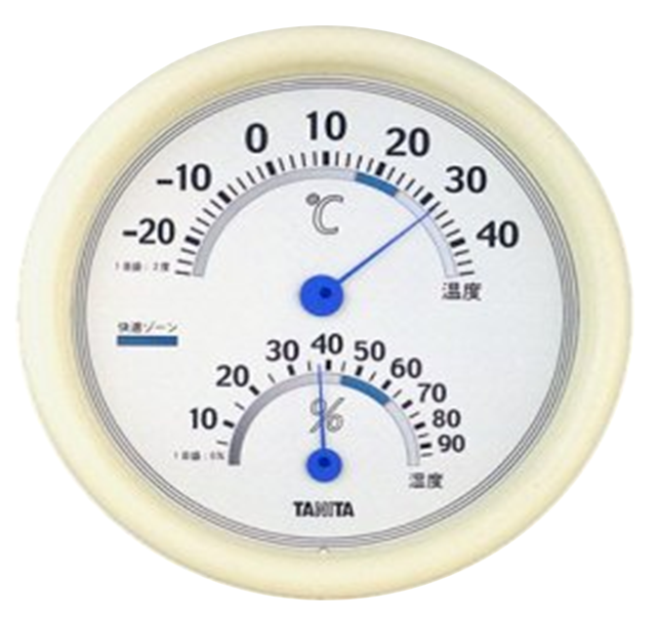
TIẾT - BÀI 16. NHIỆT ĐỘ KHÔNG KHÍ. MÂY VÀ MƯA
   
2. Mây và mưa
a. Quá trình hình thành mây và mưa. Cách sử dụng ẩm kế
- Trong không khí bao giờ cũng chứa một lượng hơi ẩm nhất định, tạo nên độ ẩm không khí.
Nhắc lại các thành phần của không khí và cho biết tại sao trong không khí lại có độ ẩm?
Dụng cụ đo và cách sử dụng ẩm kế như thế nào? Độ ẩm không khí đạt bao nhiêu % thì bão hòa?
- Dụng cụ đo: ẩm kế; đơn vị đo: %.
- Khi không khí chứa được lượng hơi nước tối đa thì sẽ đạt mức bão hòa 100%.
Quan sát hình 4 cho biết còn bao nhiêu % nữa thì độ ẩm đạt mức bão hòa?
H.4. Nhiệt - ẩm kế điện tử
Nhiệt, ẩm kế

Slide 16
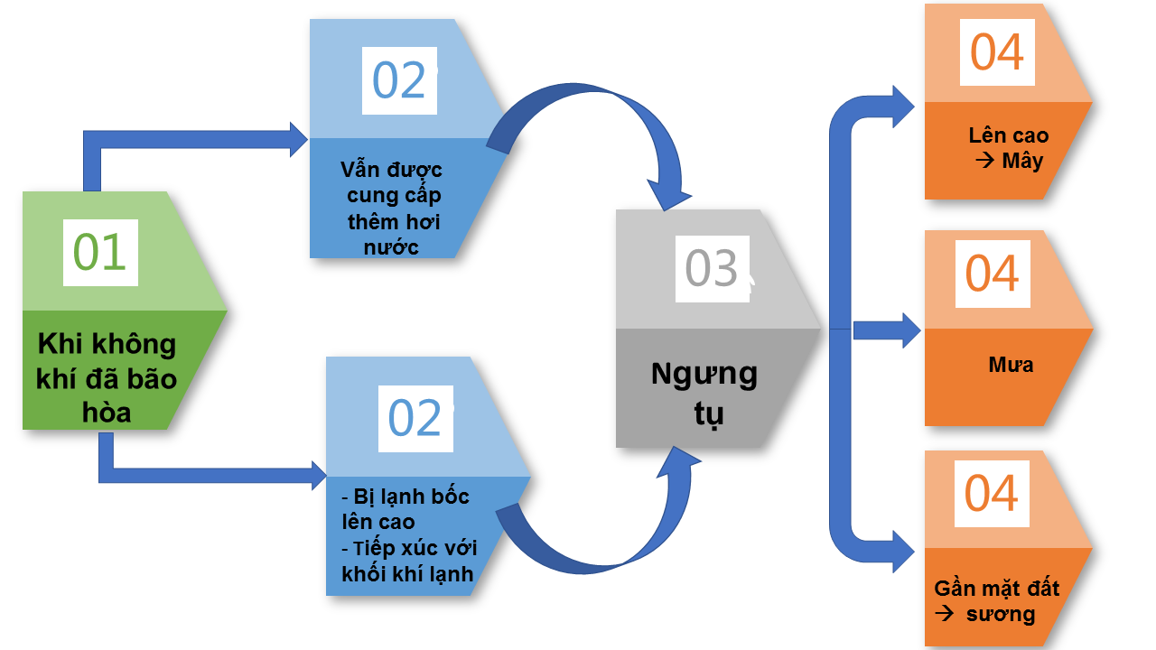
TIẾT - BÀI 16. NHIỆT ĐỘ KHÔNG KHÍ. MÂY VÀ MƯA
   
2. Mây và mưa
a. Quá trình hình thành mây và mưa. Cách sử dụng ẩm kế
- Nếu không khí đã bão hòa hơi nước mà vẫn được bổ sung hơi nước hoặc bị lạnh đi thì hơi nước sẽ ngưng tụ thành mây và mưa.
Quan sát so đồ hình bên cho biết quá trình ngưng tụ hơi nước và biểu hiện của quá trình này.
Dựa vào hình 5 SGK, hãy mô tả quá trình hình thành mây và mưa?
Hình 5. Quá trình hình thành mây và mưa

Slide 17
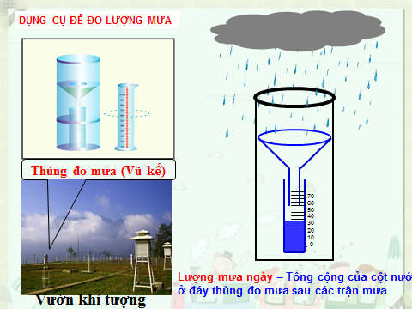
Dụng cụ đo mưa
Cách tính lượng mưa

Slide 18
TIẾT - BÀI 16. NHIỆT ĐỘ KHÔNG KHÍ. MÂY VÀ MƯA
   
2. Mây và mưa
b. Sự phân bố lượng mưa trung bình năm trên Trái Đất
Lượng mưa trung bình năm phân bố không đều trên bề mặt Trái Đất.
Quan sát H.6 em hãy chỉ các khu vực có lượng mưa trung bình năm trên 2000mm, khu vực có lượng mưa trung bình dưới 200mm?
Nước ta nằm trong khu vực có lượng mưa trung bình năm là bao nhiêu?
Em có nhận xét gì về sự phân bố lượng mưa trên thế giới từ Xích đạo về 2 cực?
1001 - 2000
mm/năm
- Xích đạo có lượng mưa lớn nhất: trên 2000mm/năm.
- Khu vực chí tuyến và vùng cực: có lượng mưa thấp nhất, dưới 500mm/năm.

Slide 19
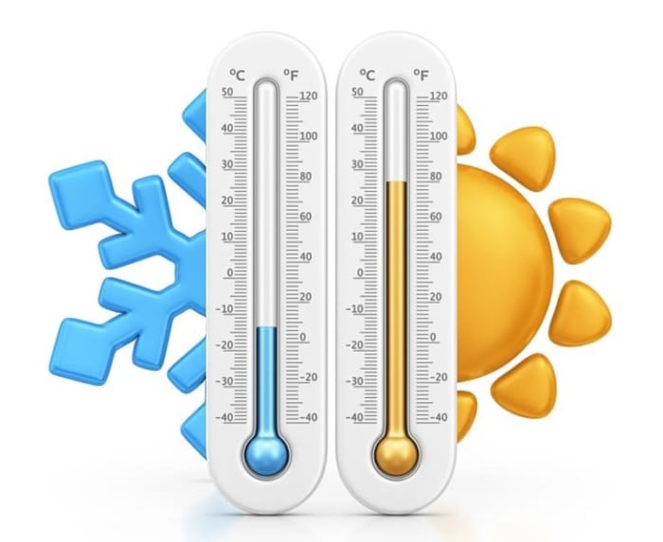
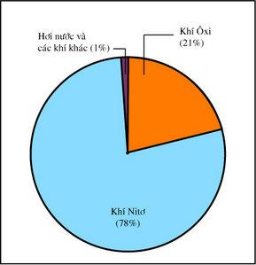
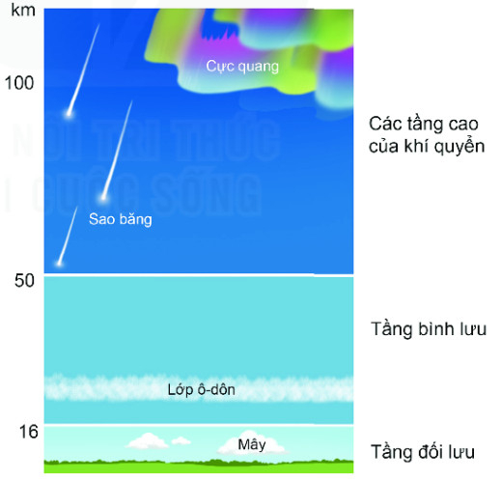
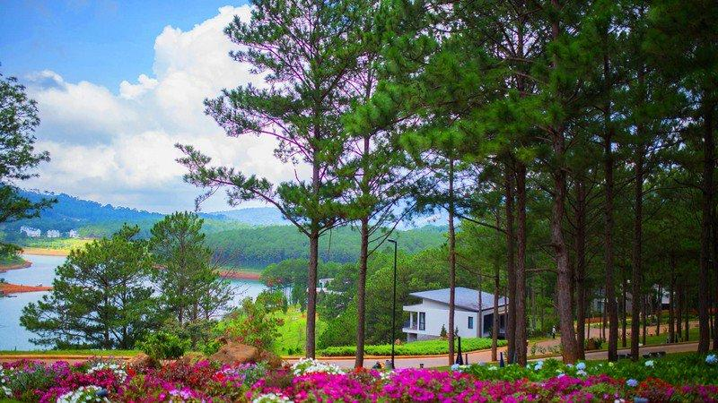
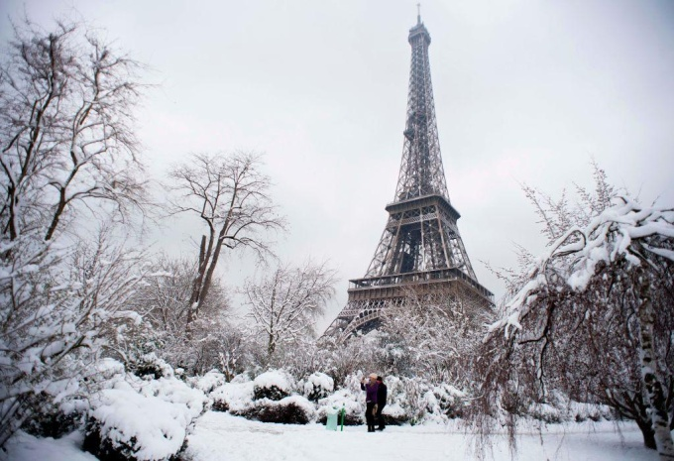
LUY ỆN TẬP
GV đặt các câu hỏi học sinh cùng thảo luận và trả lời
4. Trong các tầng của khí quyển, tầng nào nằm ở độ cao 0 - 16km?
2. Giải thích tại sao vào mùa hè mọi người thường đi nghỉ mát ở vùng biển hoặc các vùng núi cao như Sa Pa, Tam Đảo, Đà Lạt?
3. Trong các thành phần của không khí, thành phần nào chiếm tỉ lệ nhỏ nhất?
1. Quan sát hình ảnh sau và cho biết hiện tượng tuyết rơi thường xuyên xuất hiện tại vùng vĩ độ thấp hay vĩ độ cao? Vì sao?
6. Độ nóng, lạnh của không khí được gọi là gì?
5. Đây là một trong những nguồn sống cho tất cả các sinh vật trên Trái Đất

Slide 20
1. Cho bảng số liệu sau:
Tính nhiệt độ trung bình năm của trạm
2. Em hãy nêu ví dụ cụ thể về ảnh hưởng của mưa đến sản xuất nông nghiệp và đời sống.

Slide 21
 Hoạt động nối tiếp:
Học bài và trả lời câu hỏi SGK.
Tìm hiểu trước Bài 17.
Về nhà theo dõi bản tin dự báo thời tiết trong một ngày. Cho biết nhiệt độ không khí cao nhất, thấp nhất và sự chênh lệch nhiệt độ trong ngày ở bản tin đó.

